Slide 1
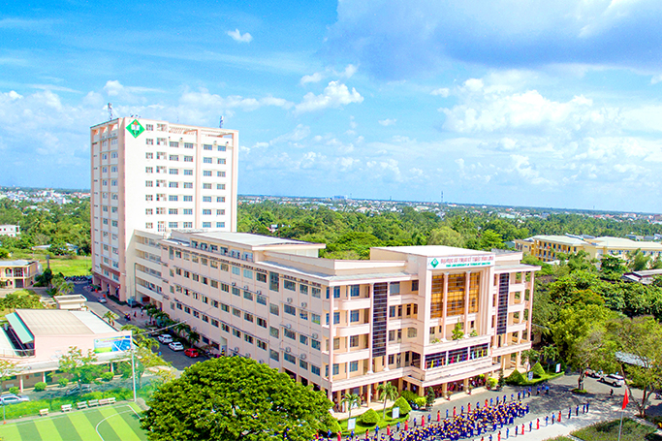








TRƯỜNG ĐẠI HỌC CÔNG NGHỆ KỸ THUẬT VĨNH LONG
KHOA KINH DOANH VÀ LUẬT
CHƯƠNG 5: KỸ THUẬT SOẠN THẢO VÀ TRÌNH BÀY VĂN BẢN TRONG KINH DOANH
Học phần: Kỹ năng giao tiếp và đàm phán trong kinh doanh (EC6035TX)
Khoa: Kinh doanh và Luật
Trường Đại học Công nghệ Kỹ thuật Vĩnh Long
1
Học liệu số - Đào tạo từ xa

Slide 2



TRƯỜNG ĐẠI HỌC CÔNG NGHỆ KỸ THUẬT VĨNH LONG
KHOA KINH DOANH VÀ LUẬT
MỤC TIÊU CHƯƠNG 5
Phân biệt được các nhóm văn bản
Nắm vững thể thức theo Nghị định 30
Soạn thảo được văn bản hành chính
Soạn hợp đồng và dùng công cụ số
Học liệu số - Đào tạo từ xa
2

Slide 3


TRƯỜNG ĐẠI HỌC CÔNG NGHỆ KỸ THUẬT VĨNH LONG
KHOA KINH DOANH VÀ LUẬT
NỘI DUNG CHƯƠNG 5
1
5.1. Khái niệm và phân loại văn bản
2
5.2. Yêu cầu về nội dung và thể thức
3
5.3. Soạn thảo văn bản hành chính thông dụng
4
5.4. Soạn thảo hợp đồng thương mại
5
Ôn tập – Tình huống – Bài tập vận dụng
Học liệu số - Đào tạo từ xa
3

Slide 4

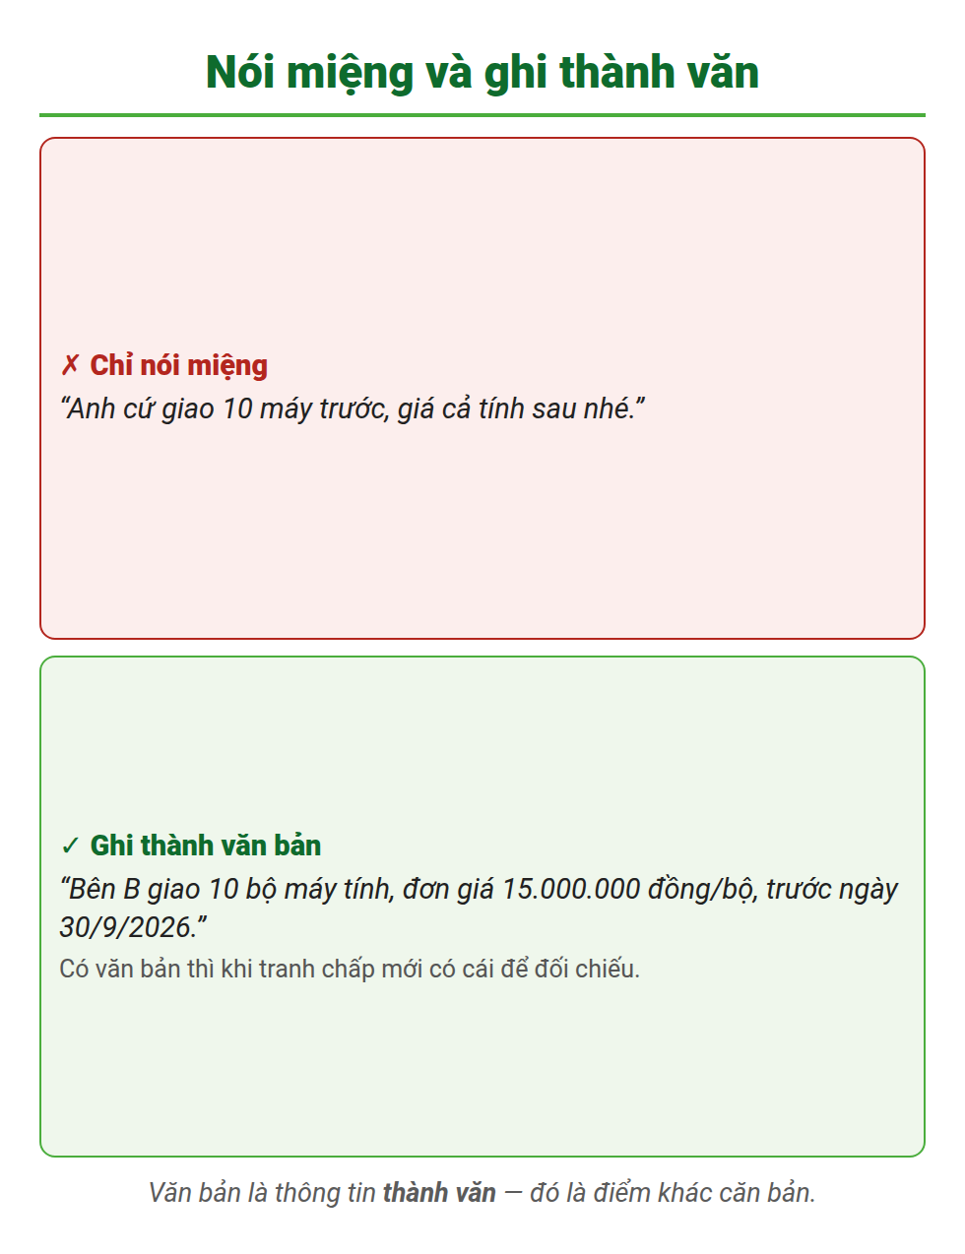

TRƯỜNG ĐẠI HỌC CÔNG NGHỆ KỸ THUẬT VĨNH LONG
KHOA KINH DOANH VÀ LUẬT
5.1. KHÁI NIỆM VĂN BẢN
Khái niệm chung
Văn bản là phương tiện ghi lại và truyền đạt thông tin bằng ngôn ngữ hay ký hiệu nhất định, hình thành trong hoạt động của cơ quan, tổ chức, doanh nghiệp.
Theo Nghị định 30/2020/NĐ-CP
“Văn bản là thông tin thành văn được truyền đạt bằng ngôn ngữ hoặc ký hiệu, hình thành trong hoạt động của các cơ quan, tổ chức và được trình bày đúng thể thức, kỹ thuật quy định.”
Vai trò trong kinh doanh
Phương tiện quản lý, điều hành • căn cứ pháp lý cho giao dịch • lưu trữ thông tin • thể hiện hình ảnh chuyên nghiệp của doanh nghiệp.
Học liệu số - Đào tạo từ xa
4

Slide 5
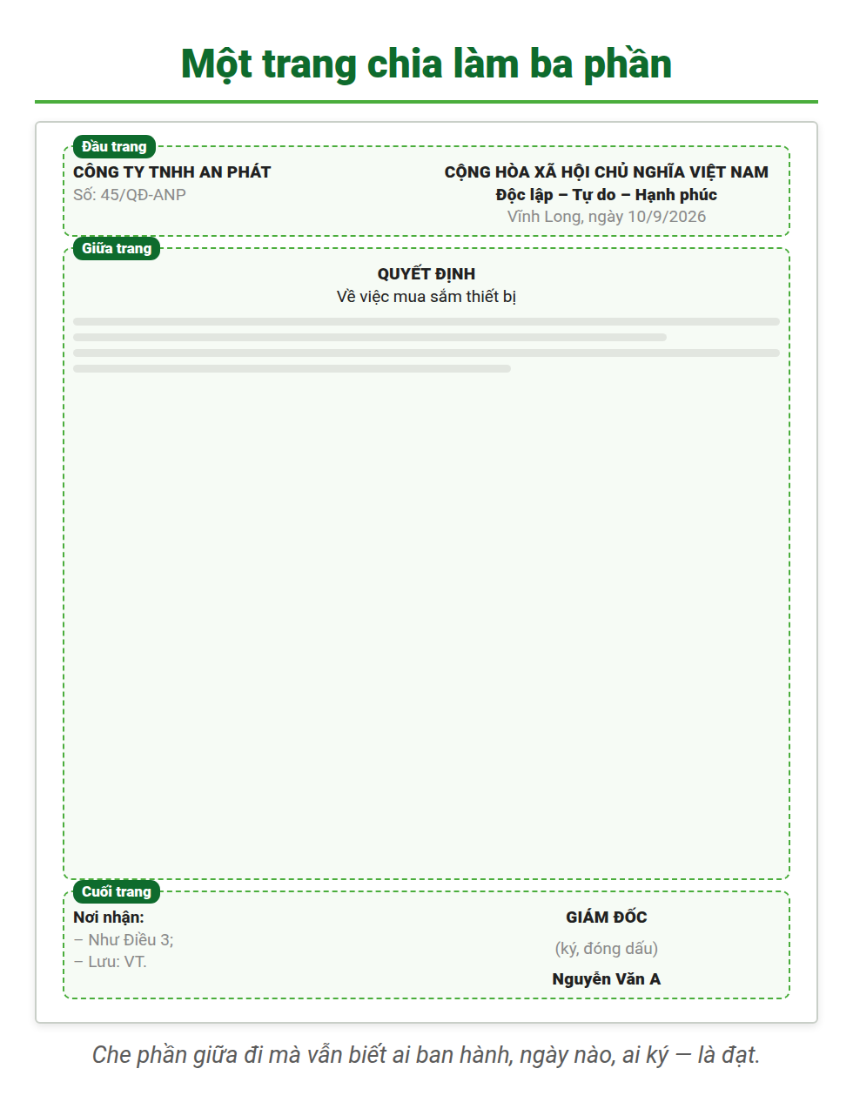
TRƯỜNG ĐẠI HỌC CÔNG NGHỆ KỸ THUẬT VĨNH LONG
KHOA KINH DOANH VÀ LUẬT
ĐỌC MỘT TRANG VĂN BẢN ĐÚNG CHUẨN
Phần đầu trang
Góc trái: tên cơ quan ban hành — số và ký hiệu văn bản. Góc phải: Quốc hiệu, Tiêu ngữ, dưới là địa danh và ngày tháng năm.
Phần giữa trang
Tên loại văn bản viết in hoa đậm, canh giữa. Ngay dưới là trích yếu nội dung — một câu ngắn cho biết văn bản nói về việc gì.
Phần cuối trang
Bên phải: chức vụ, chữ ký, dấu và họ tên người có thẩm quyền. Bên trái: “Nơi nhận”, dòng cuối luôn là “Lưu: VT”.
Mẹo kiểm tra nhanh
Che phần nội dung lại. Nếu vẫn biết ai ban hành, ngày nào, gửi cho ai và ai ký — thì thể thức đã đạt.
Học liệu số - Đào tạo từ xa
9

Slide 6
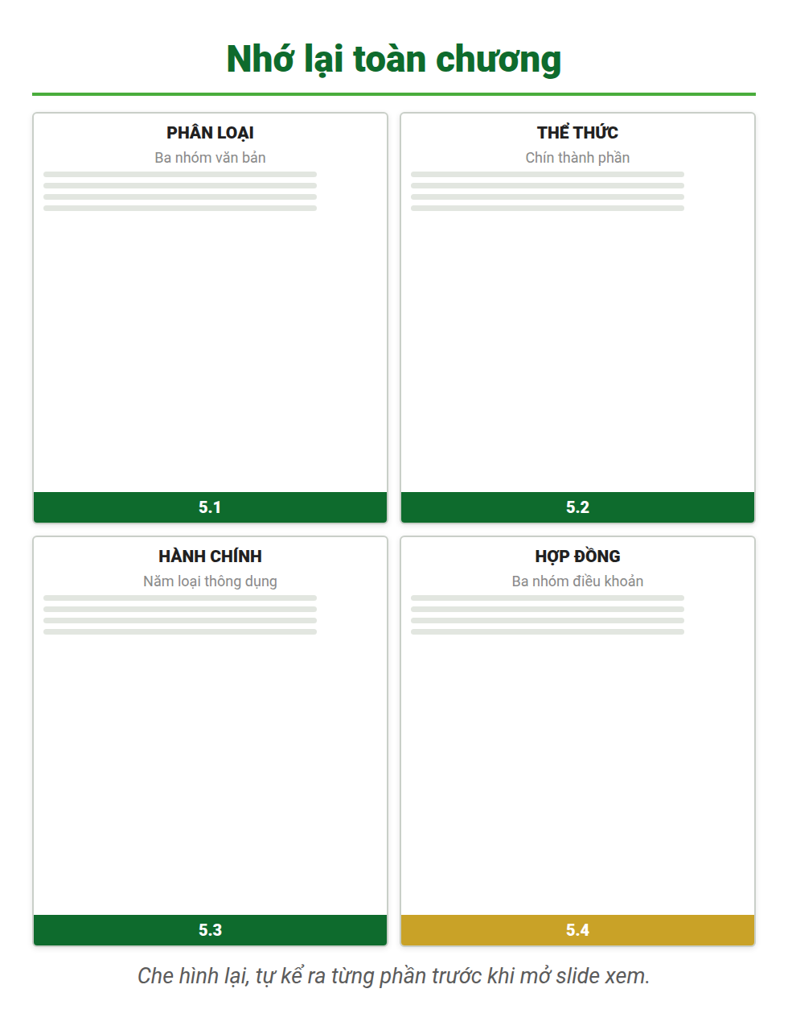
TRƯỜNG ĐẠI HỌC CÔNG NGHỆ KỸ THUẬT VĨNH LONG
KHOA KINH DOANH VÀ LUẬT
CÂU HỎI ÔN TẬP CHƯƠNG 5
1
Trình bày khái niệm văn bản và các cách phân loại văn bản?
2
Nêu các thành phần thể thức văn bản theo Nghị định 30/2020/NĐ-CP?
3
So sánh quyết định và tờ trình; biên bản và báo cáo?
4
Phân biệt ba nhóm điều khoản của hợp đồng thương mại?
5
Phân biệt phạt vi phạm và bồi thường thiệt hại trong hợp đồng?
Học liệu số - Đào tạo từ xa
44

Slide 7

TRƯỜNG ĐẠI HỌC CÔNG NGHỆ KỸ THUẬT VĨNH LONG
KHOA KINH DOANH VÀ LUẬT
TÀI LIỆU HỌC TẬP
Giáo trình chính
Tài liệu tham khảo
[1] Hà Nam Khánh Giao (2023), Giáo trình giao tiếp kinh doanh, NXB Tài chính.
[1] Hoàng Đức Thân (2023), Giáo trình giao dịch và đàm phán kinh doanh, NXB Đại học Kinh tế Quốc Dân.
[2] Nguyễn Văn Hùng (2023), Giáo trình kỹ năng giao tiếp, NXB Tài chính.
Tài liệu khác:
[1] Nghị định số 30/2020/NĐ-CP ngày 05/3/2020 của Chính phủ về công tác văn thư.
Học liệu số - Đào tạo từ xa
49

Slide 8

TRƯỜNG ĐẠI HỌC CÔNG NGHỆ KỸ THUẬT VĨNH LONG
KHOA KINH DOANH VÀ LUẬT
CẢM ƠN CÁC BẠN ĐÃ THEO DÕI
HỌC LIỆU SỐ - ĐÀO TẠO TỪ XA
Khoa Kinh doanh và Luật
Trường Đại học Công nghệ Kỹ thuật Vĩnh Long
fel@vlute.edu.vn
https://vlute.edu.vn

